Slide 1

51单片机课程设计
基于51单片机的智能鱼缸喂食系统
汇报人：古炜

Slide 2
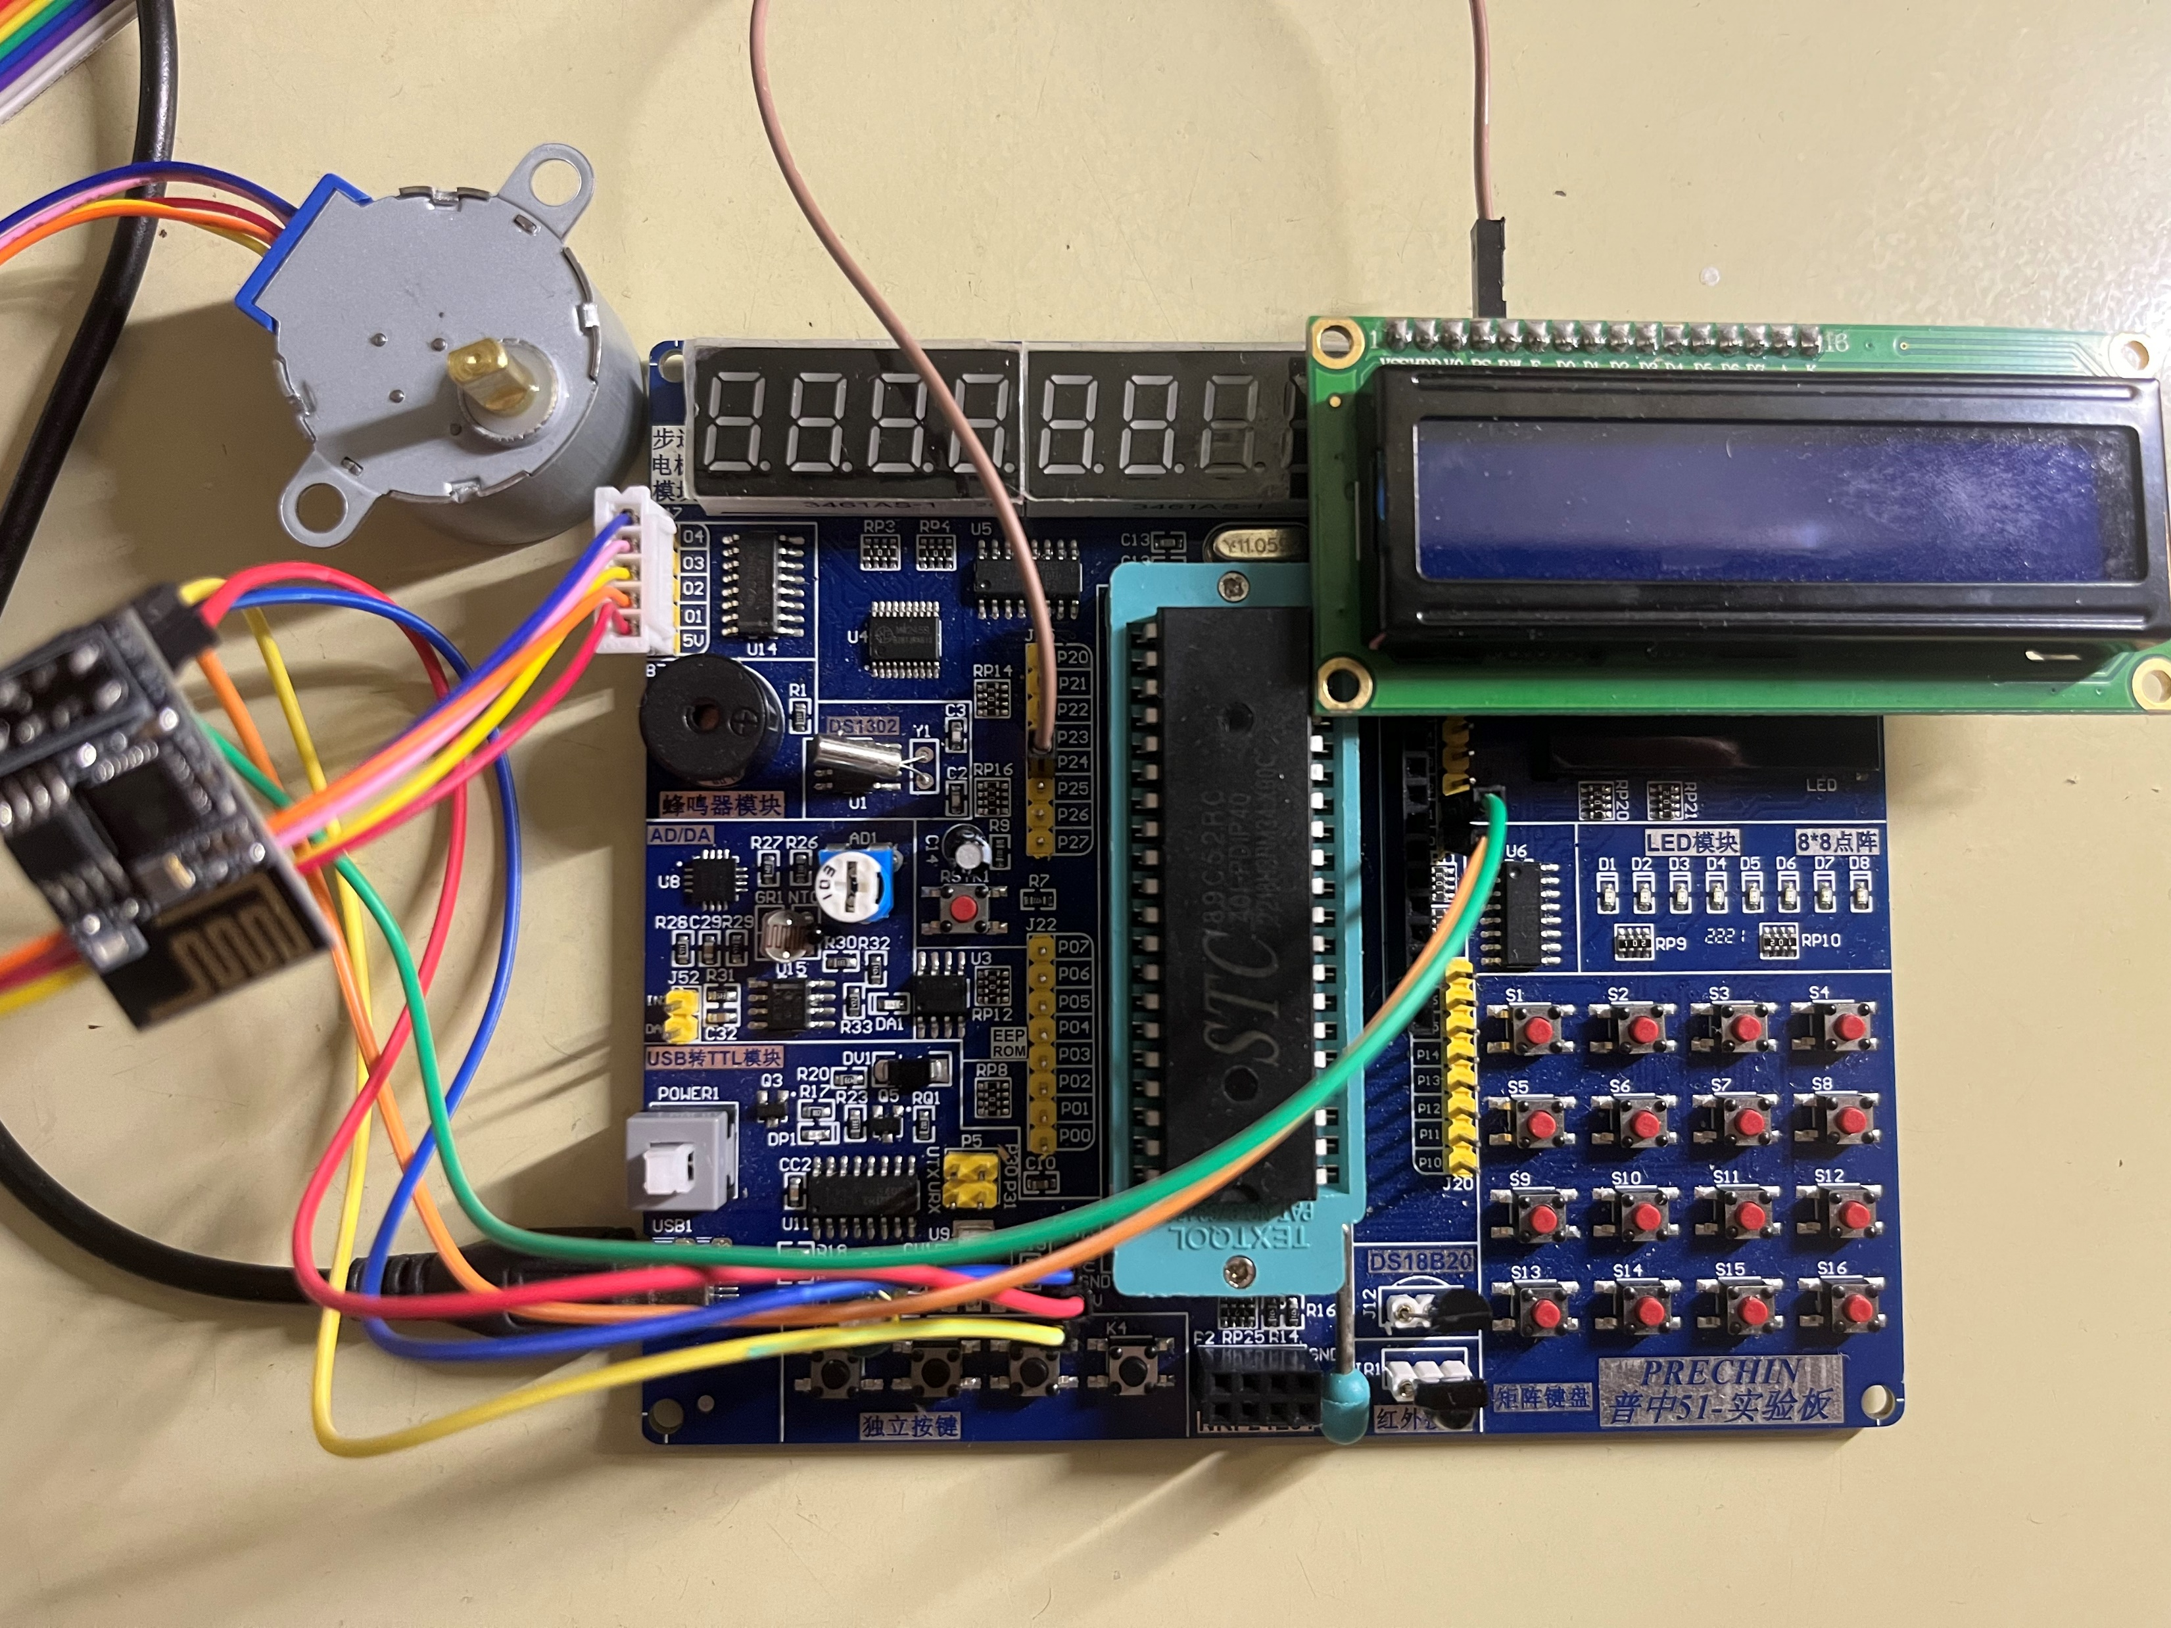
使用的元件
DS1302时钟芯片
28BYJ-48步进电机
lcd1602
ESP8266-01S
独立按键

Slide 3
设计思路
1、lcd可以显示时间、喂食量、控制方式和定时时间，随时掌握鱼缸的动态信息。
2、步进电机模拟投食，正转半圈打开阀门，反转半圈关闭阀门。
3、设置手动和自动投食，手动投食需要按按键来投食，自动投食通过定时功能实现循环投食，开机默认是自动投食模式。
4、Wi-Fi连接远程控制投食，并且可以设置喂食量，手机端可以收到相应的控制反馈

Slide 4
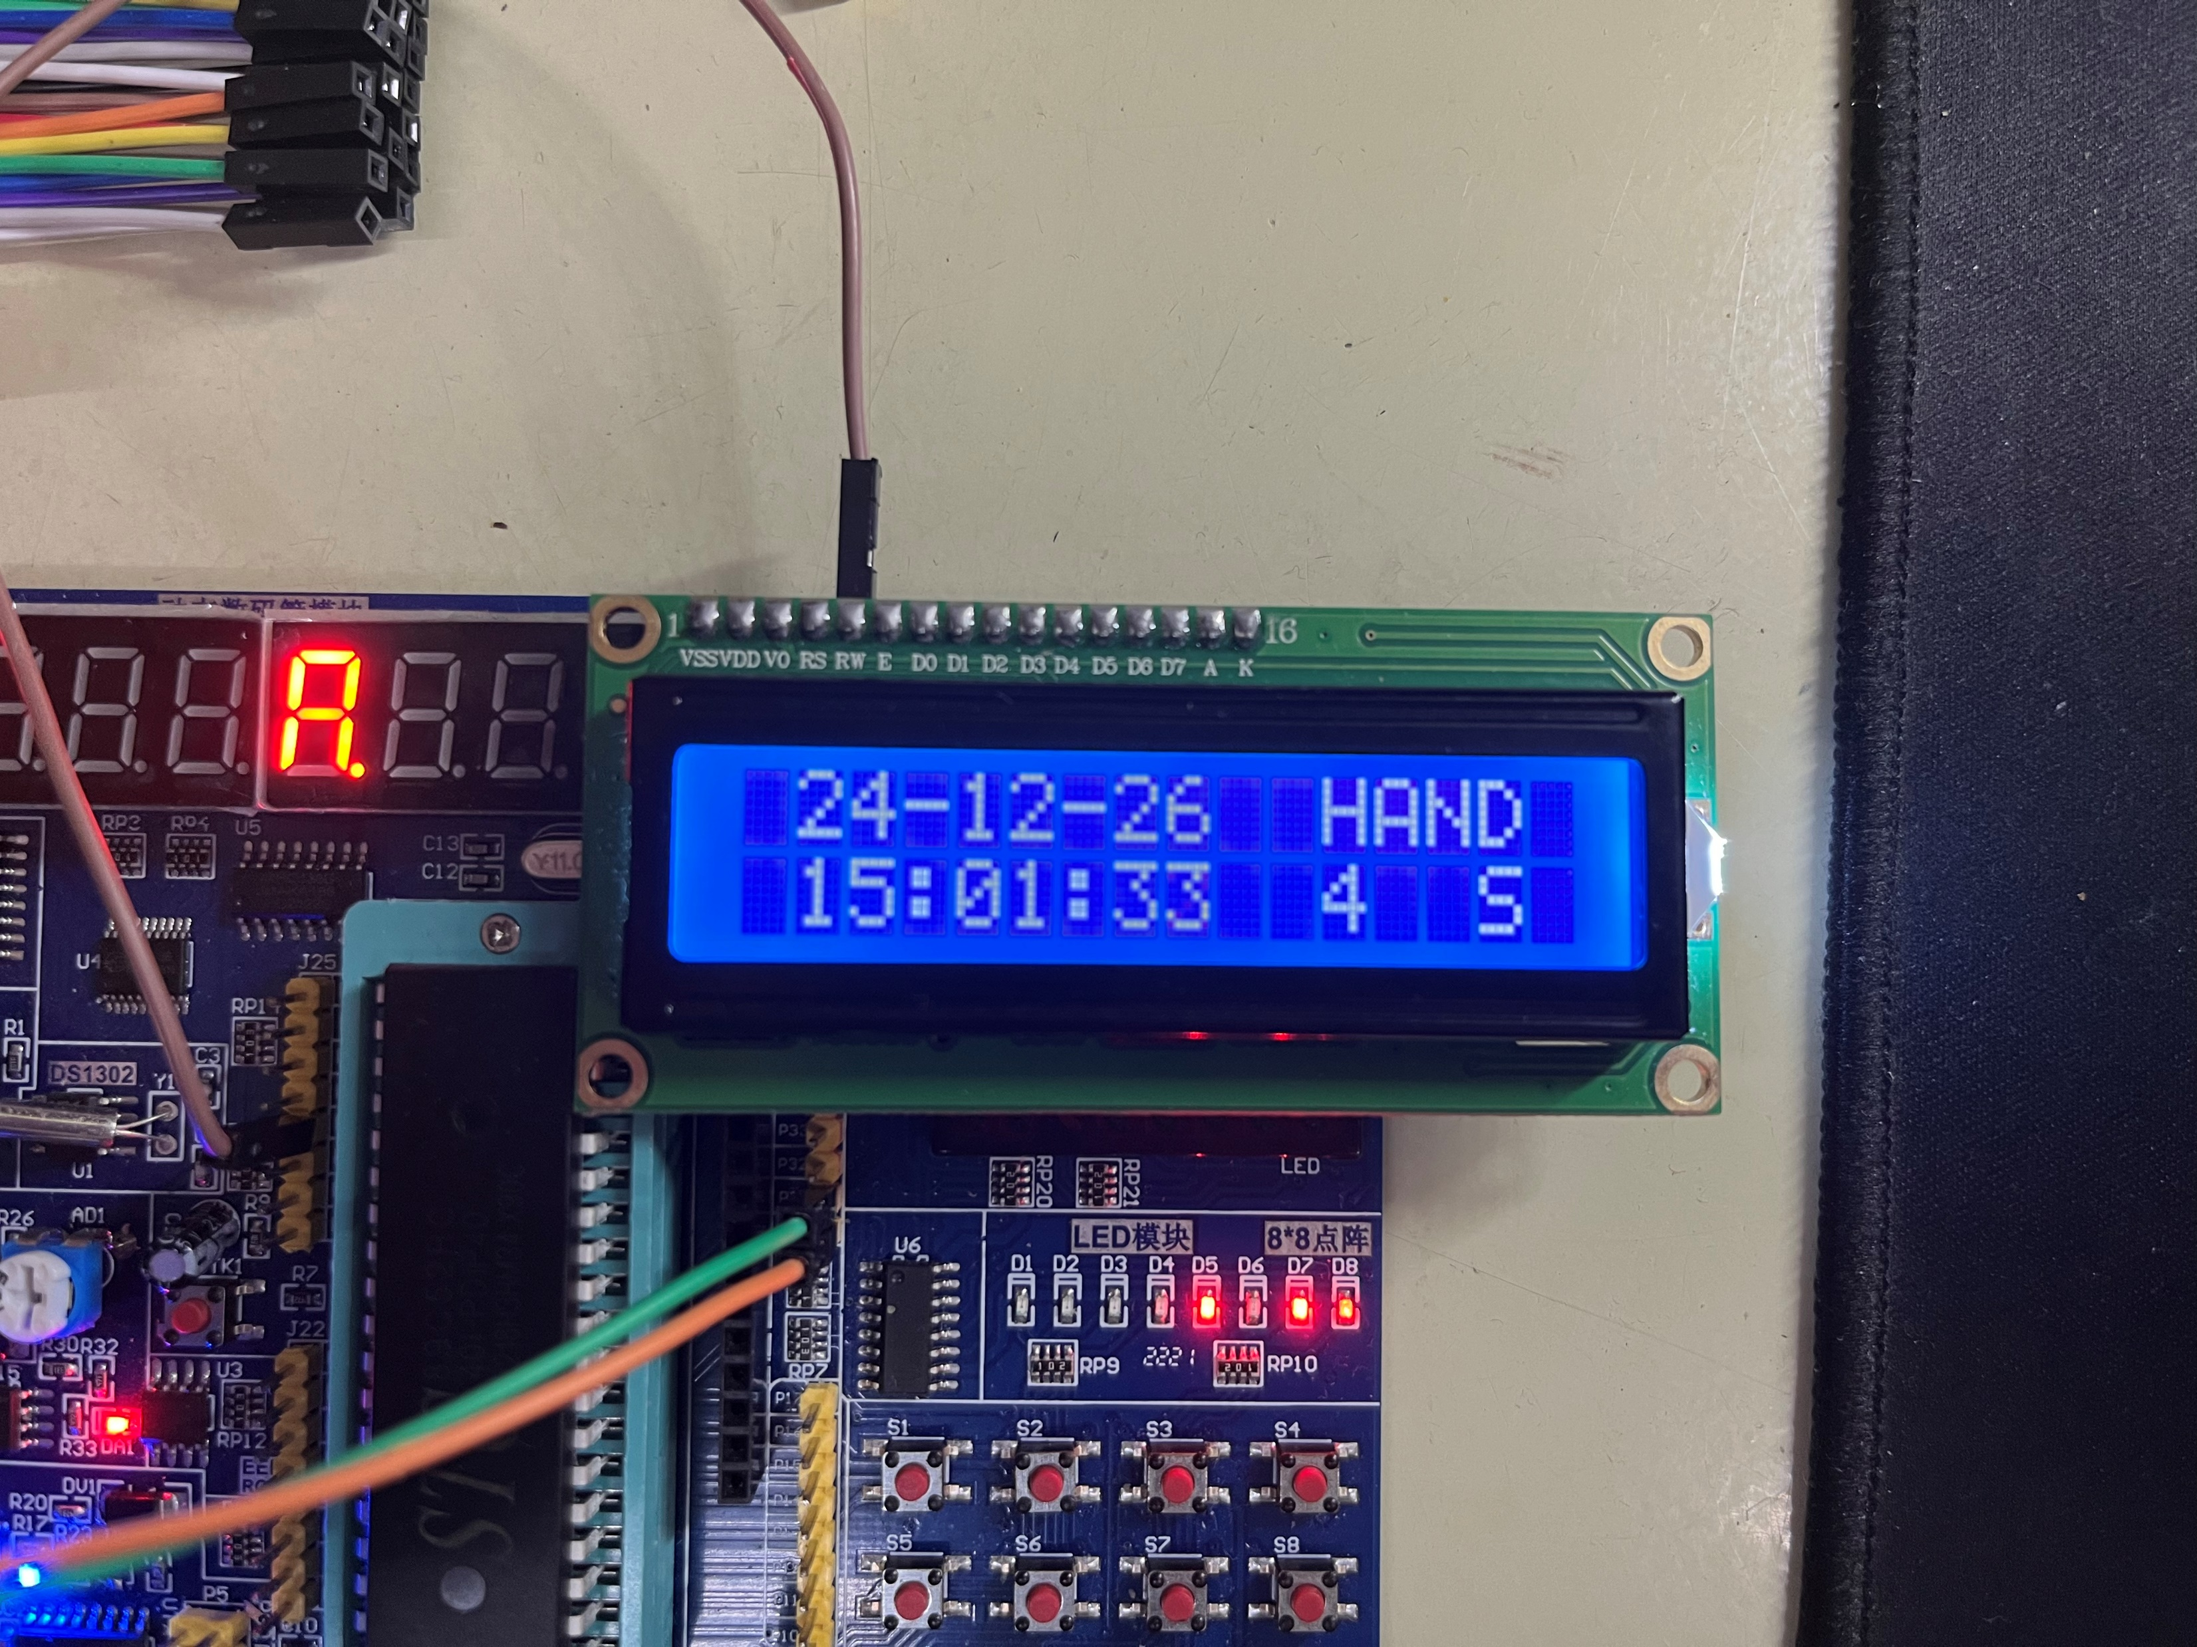
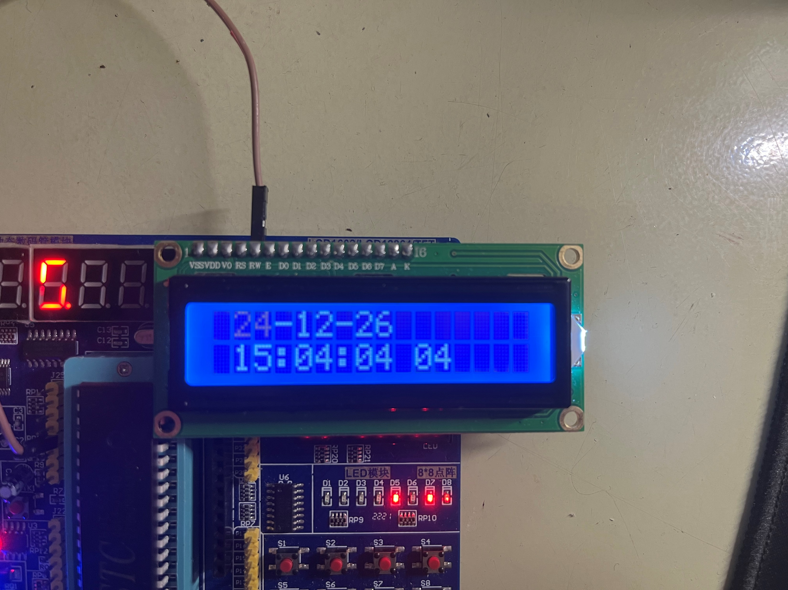
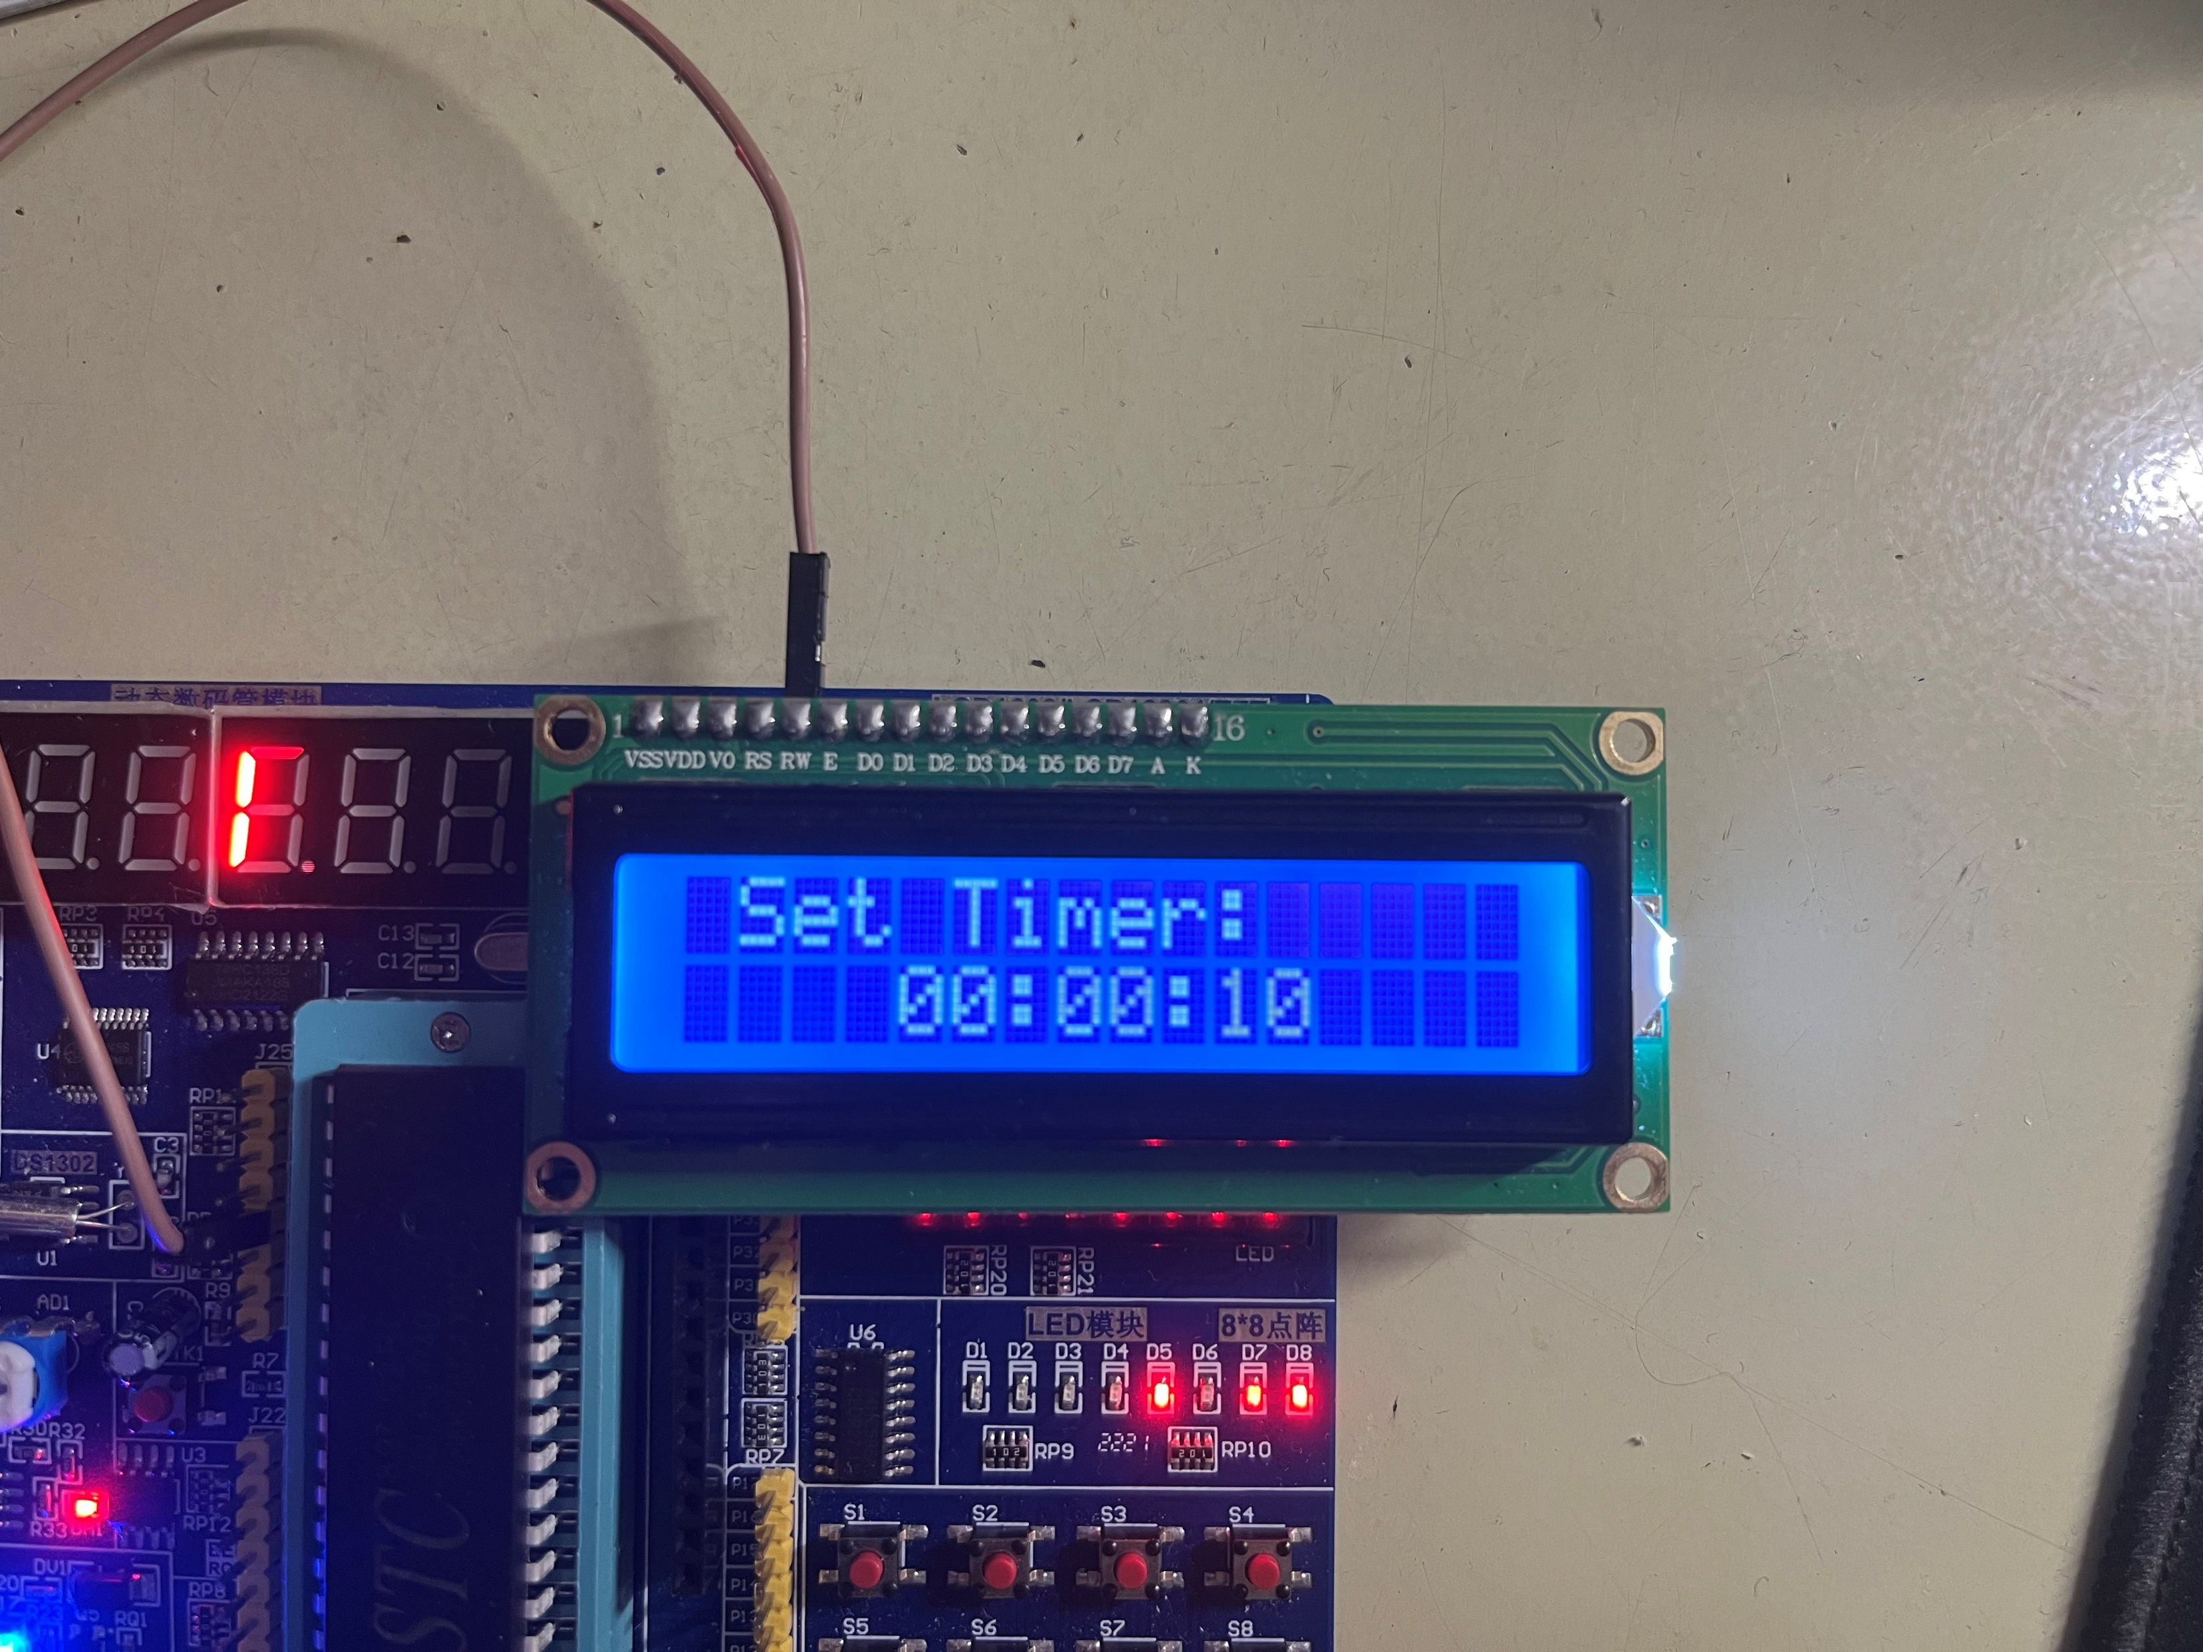
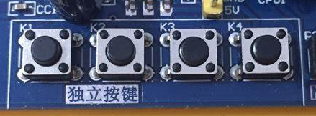
LCD1602显示与按键功能
手动/自动模式
2
调整每次投喂的份量
正常显示信息模式
3
调整自动/手动模式
年月日
时分秒
S/M/L
小/中/大
4
手动模式下投喂键
1
调整时间
2
选择调整的位
设置定时
3
加键

Slide 5
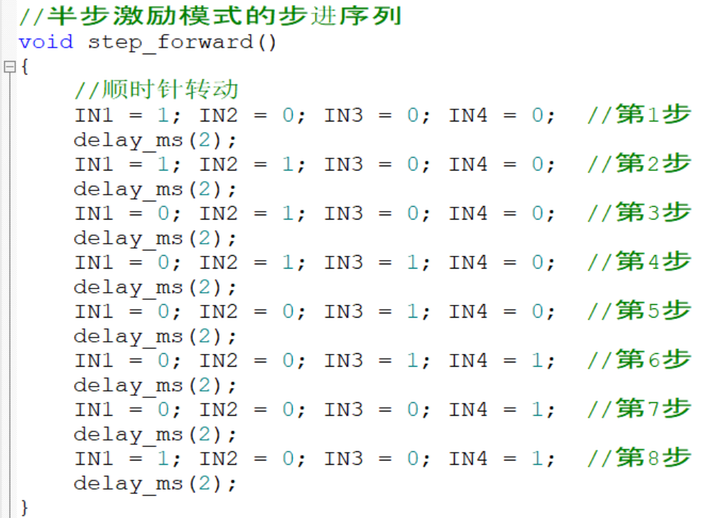
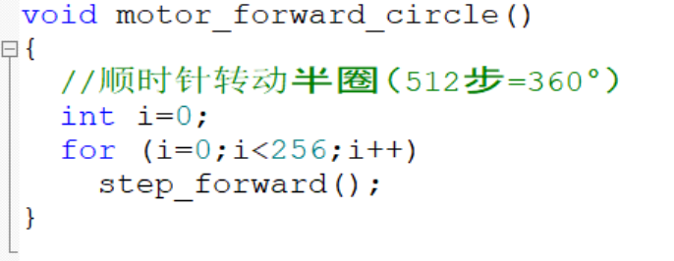
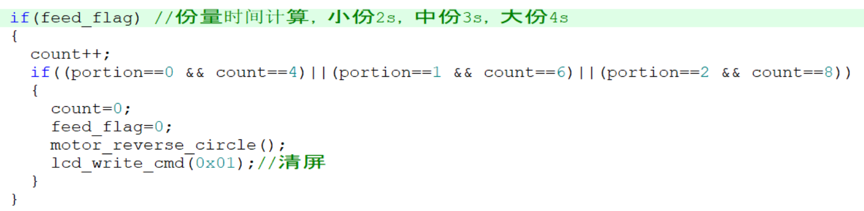
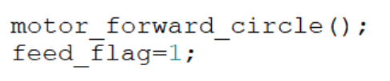
28BYJ48-步进电机

Slide 6
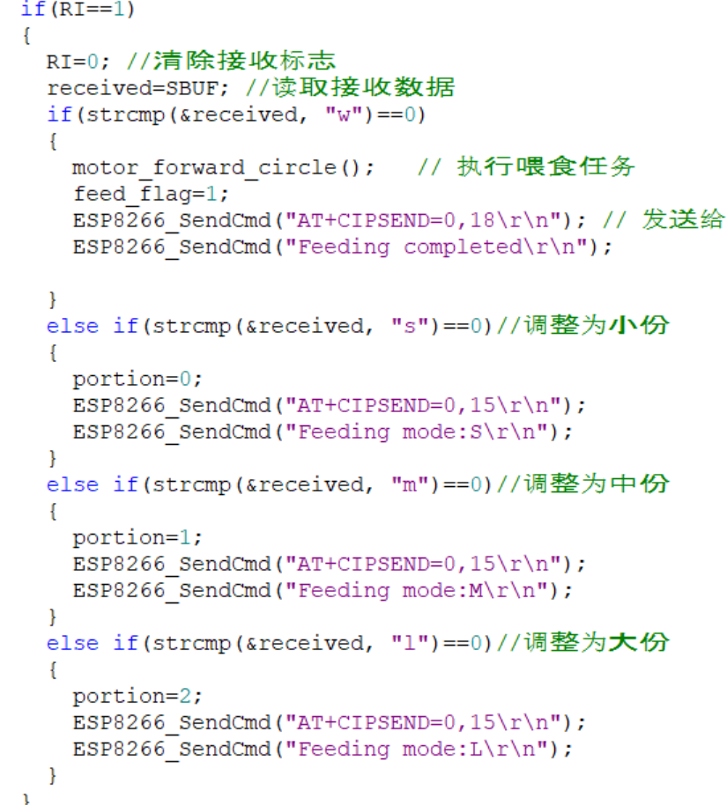
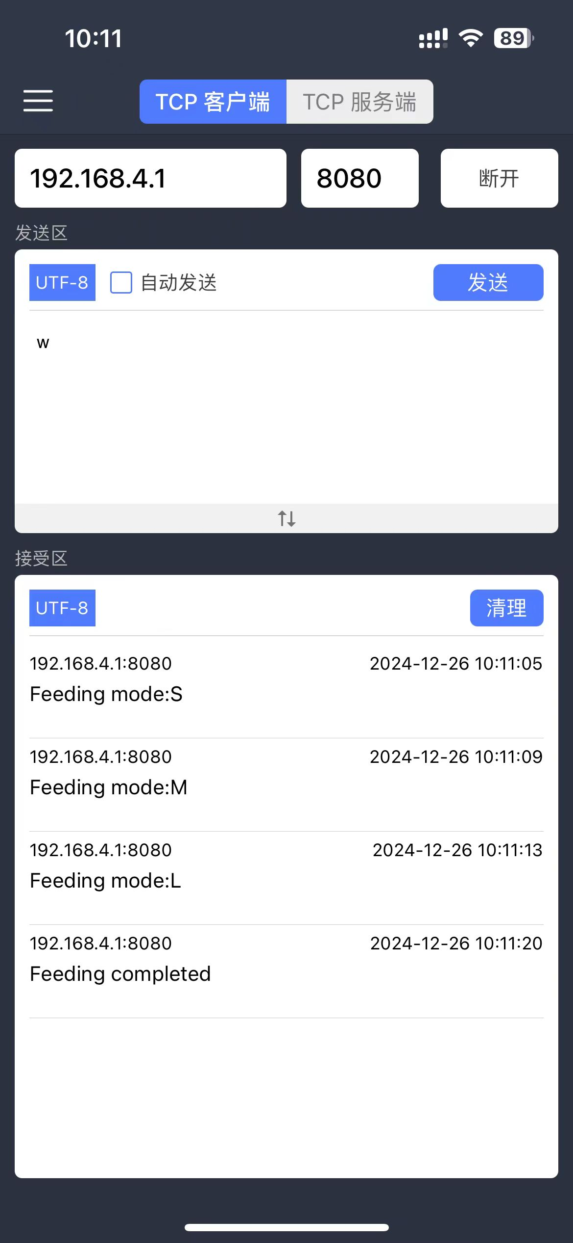
WIFI——ESP8266-01S

Slide 7
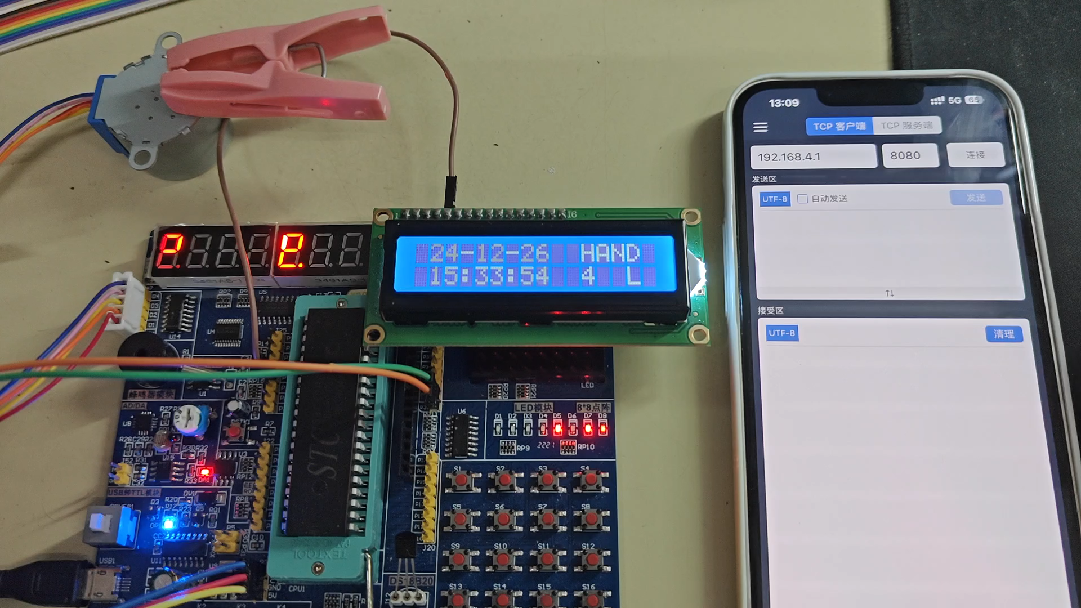
WIFI——ESP8266-01S

